Slide 1
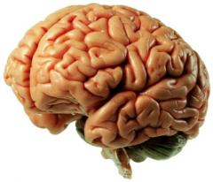
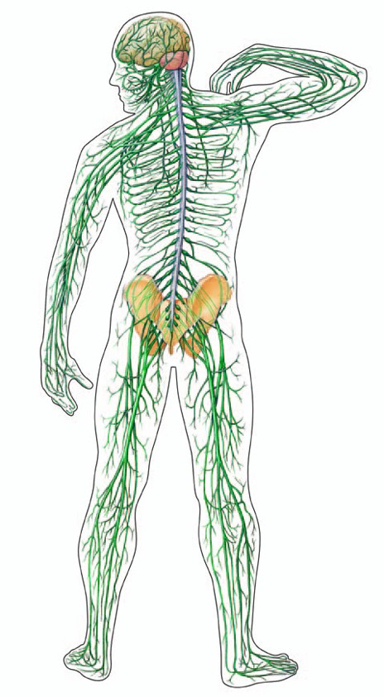
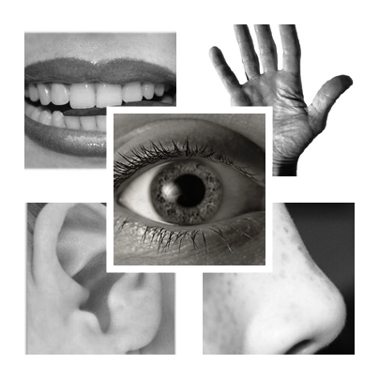
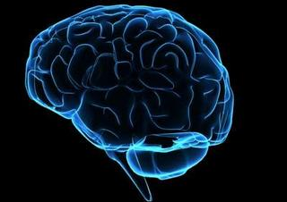
93.1 Nervová soustava a smysly
Elektronická učebnice - I. stupeň Základní škola Děčín VI, Na Stráni 879/2 – příspěvková organizace Svět kolem nás
Autor: Mgr. Pavlína Sirová
Notes:
Víte, kdo způsobuje angínu, chřipku, nebo neštovice?

Slide 2
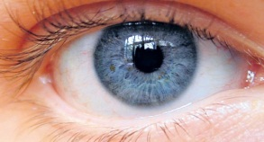
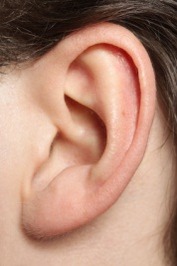
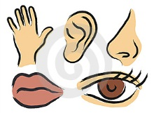
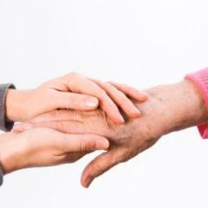
93.2 Co už víš?
Elektronická učebnice - I. stupeň Základní škola Děčín VI, Na Stráni 879/2 – příspěvková organizace Svět kolem nás
zrak
Mozek řídí činnost celého těla.
Své okolí vnímáme a poznáváme smysly.
Máme pět smyslů: zrak, sluch, čich, hmat a chuť.
Svoje smysly musíme chránit:
a) vyhýbáme se hlučnému prostředí
b) před sluncem chráníme oči slunečními brýlemi,
při čtení a psaní dodržujeme vhodnou vzdálenost
očí od textu, dbáme na správné osvětlení
sluch
čich
SMYSLY
hmat
chuť

Slide 3
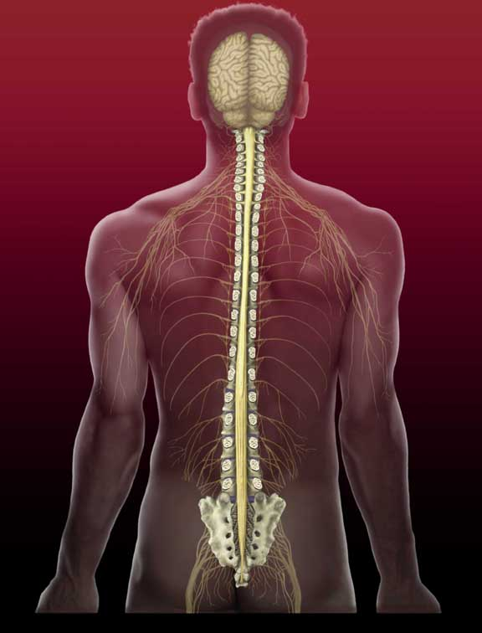
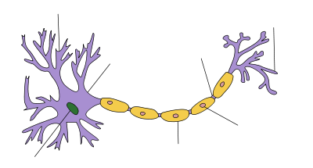
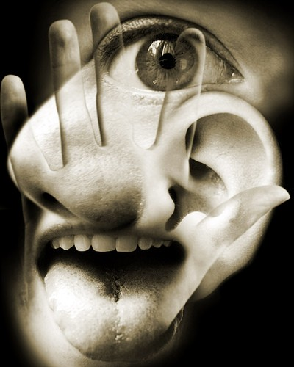
93.3 Jaké si řekneme nové termíny a názvy?
Elektronická učebnice - I. stupeň Základní škola Děčín VI, Na Stráni 879/2 – příspěvková organizace Svět klem nás
NERVOVÁ SOUSTAVA - řídící a komunikační systém organismu
NEURON - vlákna nervových buněk
MÍCHA - hlavní spojnice mezi mozkem a nervovými buňkami
SMYSLOVÉ ORGÁNY - smysly
1. část
http://www.youtube.com/watch?v=zABeUaZBhe8
2. část
http://www.youtube.com/watch?v=jCO5dLYSOx4

Slide 4
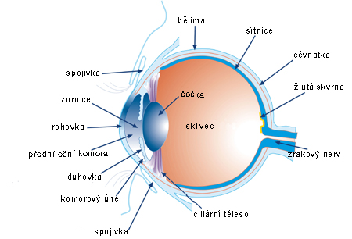
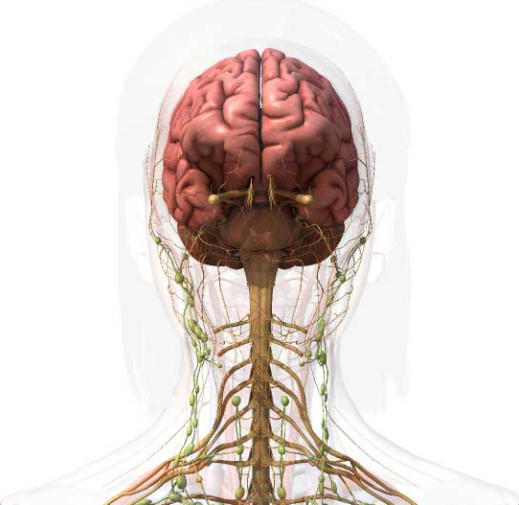
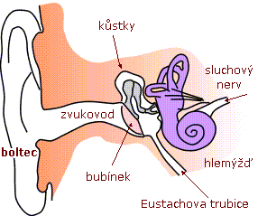
93.4 Co si řekneme nového?
Elektronická učebnice - I. stupeň Základní škola Děčín VI, Na Stráni 879/2 – příspěvková organizace Svět kolem nás
Nervová soustava - řídící a komunikační systém organismu
- hlavními součástmi jsou nervy a mozek
Nervy pracují jako horké linky, které přenášejí signály z mozku do každičkého orgánu a části těla.
Hlavní spojnicí mezi mozkem a nervovými buňkami je mícha, která spolu s mozkem sleduje a řídí mnoho nevědomých tělesných činností, například činnost srdce, a většinu vědomých pohybů.
Prostřednictvím mozku tedy slyšíme, vidíme, hmatáme, cítíme, běžíme, odpočíváme,…
Mozek je také centrem myšlení a paměti. Je rozdělen na levou a pravou polokouli.
Pro zdraví mozku je důležitý aktivní odpočinek, například sport, hra na hudební nástroj, turistika. Velký význam má i radost, pozitivní myšlení a hezké vztahy s jinými lidmi.
Smyslové orgány člověku umožňují vnímat podněty z vnějšího prostředí. I o ně musíme pečovat a předcházet jejich onemocnění.
Nejvíce zpráv o okolním prostředí získáváme očima.
Zvuk zachycujeme vnější částí ucha.

Slide 5
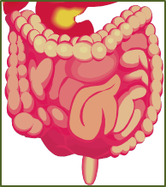
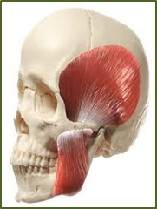
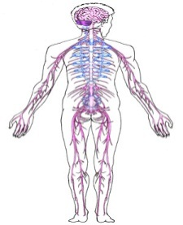
93.5 Procvičení a příklady
Elektronická učebnice - I. stupeň Základní škola Děčín VI, Na Stráni 879/2 – příspěvková organizace Svět kolem nás
2. Popiš, co se stane ve tvém těle, když uvidíš na semaforu červenou?
1. Co nepatří do nervové soustavy?
3. Jak si člověk může poškodit zrak a sluch?
4. Který smysl využívají nevidomí při čtení?
Jak se dorozumívají neslyšící?
5. Popiš, co se stane ve tvém těle, když jdeš po ulici a uslyšíš zahoukat auto?

Slide 6
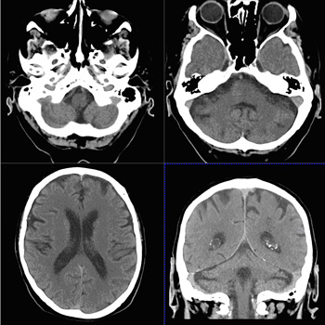
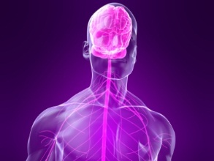
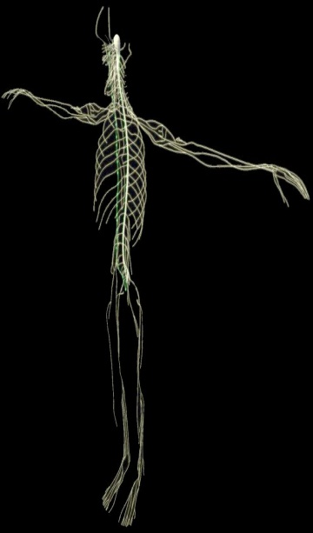
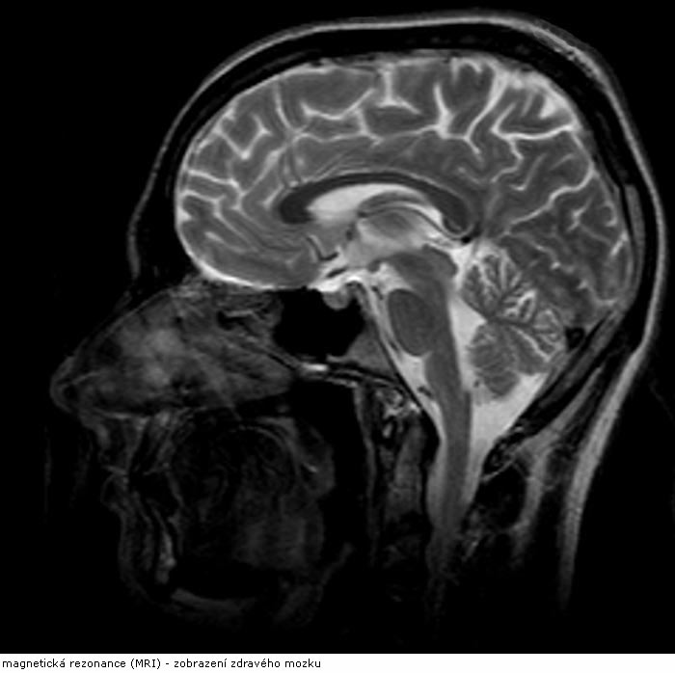
93.6 Něco navíc pro šikovné
Elektronická učebnice - I. stupeň Základní škola Děčín VI, Na Stráni 879/2 – příspěvková organizace Svět kolem nás
Zajímavé údaje
Během jediné vteřiny přijme lidský mozek miliony nervových signálů.
Lidský mozek je tvořen více než 100 miliardami nervových buněk neboli neuronů.
Mozek dívky dosahuje průměrně 2,5 % hmotnosti celého těla, mozek chlapce přibližně 2%.
Mozek slona váží čtyřikrát víc než mozek člověka.
Obyčejný rentgen nezobrazuje měkké tkáně příliš zřetelně, proto neukáže moc přesně ani mozek.
Velmi detailně zobrazují mozek CT (počítačová tomografie) a NMR (nukleární magnetická rezonance).
Vědci dokážou vypěstovat buňky lidského mozku v laboratoři.
Chuťové pohárky na jazyku registrují pouze čtyři hlavní chutě - sladkost, slanost, kyselost a hořkost. Chutě různých jídel vznikají kombinací a zastoupením těchto čtyř.
Nos rozlišuje 10 000 pachů a vůní.
CT
NMR

Slide 7
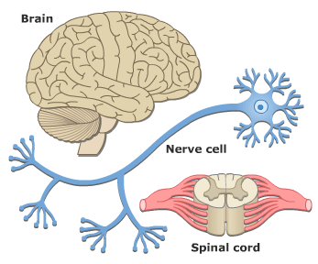
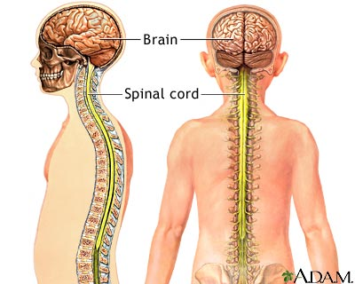
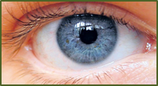
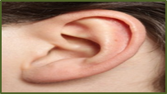
93.7 CLIL
Elektronická učebnice - I. stupeň Základní škola Děčín VI, Na Stráni 879/2 – příspěvková organizace Svět kolem nás
mozek, nervová buňka, mícha
sight
hearing
smell
touch
taste
zrak, sluch, čich, hmat, chuť

Slide 8
93.8 Test znalostí
Elektronická učebnice - I. stupeň Základní škola Děčín VI, Na Stráni 879/2 – příspěvková organizace Svět kolem nás
Hlavní spojnicí mezi mozkem a nervovými buňkami je: neuron šlacha mícha Ovčí můstek | 3. Nervovou soustavu tvoří: mozek, mícha, nervy srdce, cévy, krev zrak, sluch, čich chuť, hmat, postřeh
2. Kterým orgánem zachycujeme zvuk? šnekem uchem trychtýřem hmatem | 4. Co nepatří do nervové soustavy? srdce mícha nervy mozek
Správné odpovědi:
c
b
a
a
Test na známku

Slide 9
Elektronická učebnice - I. stupeň Základní škola Děčín VI, Na Stráni 879/2 – příspěvková organizace Svět kolem nás
93.9 Použité zdroje, citace
http://sci.ujep.cz/foto/36_971.jpg
http://img.mf.cz/186/619/howstuffworks.com.jpg
http://www.getbodysmart.com/ap/nervoussystem/menu/image.gif
http://nursingcrib.com/wp-content/uploads/nervous-system.jpg?9d7bd4
http://www.readengage.com/images/nerves1.jpg
http://czechfolks.com/plus/wp-content/uploads/2011/10/ANOTACE1.jpg
http://nd04.jxs.cz/673/542/6da02b9301_73616538_o2.jpg
http://files.janhysek.cz/200001604-a4648a55e9/zrak.jpg
http://www.equark.sk/data/mid/article_1341_citlive_prsty.jpg
http://www.peakmedical-ent.com/media/ear-nose-throat.jpg
http://www.plasticka-chirurgie.us/data/2011/09/nos.jpg
http://sci.ujep.cz/foto/36_971.jpg
http://blog-haus.blbne.cz/img/14804.jpg
http://img.mf.cz/186/619/howstuffworks.com.jpg
http://upload.wikimedia.org/wikipedia/commons/thumb/b/bc/Neuron_Hand-tuned.svg/400px-Neuron_Hand-tuned.svg.png
http://www.sciact.org/images/articles/The_Spinal_Cord_Model.jpg
http://www.cibulkovci.ic.cz/wp-content/uploads/oko1.jpg
http://www.healthline.com/vp/body/graphics/fullsize/head-nervous-system.jpg
http://www.3-d-models.com/3d-model_files/nnerves1.jpg
http://kids.discovery.com/img/images/your-nervous-system-400.jpg
http://radlinkmedicare.com/images/img_ct.jpg
http://www.sportuj.com/storage/200807161634_magneticka-rezonance-mozek-.jpg
Otázky a odpovědi, Lidské tělo- Steve Parker, nakladatelství Fragment, 2005
1000 zajímavostí, Lidské tělo – John Farndon, nakladatelství Fragment, 2001
Člověk a jeho zdraví, M.Jančová, M. Grigárková – učebnice pro 4. a 5. ročník ZŠ, 2008
Já a můj svět, V. Štiková – prvouka pro 3. ročník, nakladatelství Nová škola, 2008
Od vesmíru k člověku, D.Kvasničková, J.Froněk, M.Šolc- přírodověda pro 5. ročník ZŠ, nakladatelství Fortuna, 1996
Obrázky z databáze klipart

Slide 10
Elektronická učebnice – I. stupeň Základní škola Děčín VI, Na Stráni 879/2 – příspěvková organizace Svět kolem nás
93.10 Anotace
Autor | Mgr. Sirová Pavlína
Období | 07 – 12/2012
Ročník | 5. ročník
Klíčová slova | Nervová soustava a smysly, nervy, mozek, mícha, smyslové orgány
Anotace | Prezentace popisující soustavu lidského těla. Příklady a procvičování.

